Slide 1
О подготовке к проведению ВПР в общеобразовательных организациях Ленинградской области в 2025 году
Комитет общего и профессионального образования Ленинградской области
Л.Г.Михайлюк
начальник сектора управления качеством образования департамента надзора, контроля, оценки качества и правового обеспечения в сфере образования комитета
Notes:
+

Slide 2
Документы, регламентирующие проведение ВПР в общеобразовательных организациях в 2025 году
Постановление Правительства Российской Федерации от 05.08.2013 № 662 «Об осуществлении мониторинга системы образования» (С изменениями и дополнениями от: 21 марта, 25 мая 2019 г., 12 марта 2020 г., 24 марта 2022 г.)
Настоящее постановление вступает в силу с 1 сентября 2013 г. и действует до 1 сентября 2028 г.
Постановление Правительства Российской Федерации от 05.08.2013 № 662 «Об осуществлении мониторинга системы образования»
Приказ Федеральной службы по надзору в сфере образования и науки (Рособрнадзор) от 13.05.2024 № 1008 «Об утверждении состава участников, сроков и продолжительности проведения всероссийских проверочных работ в образовательных организациях, осуществляющих образовательную деятельность по образовательным программам начального общего, основного общего, среднего общего образования, а также перечня учебных предметов, по которым проводятся всероссийские проверочные работы в образовательных организациях, осуществляющих образовательную деятельность по образовательным программам начального общего, основного общего, среднего общего образования, в 2024/2025 учебном году» (зарегистрирован Минюстом России регистрационный № 78327 от 29 мая 2024)

Slide 3
Рекомендации по подготовке и проведению ВПР в 2025 году

Slide 4
Открытость и доступность информации о ВПР
Документы федерального уровня | Допустимо размещение ссылок на сайт ФГБУ «ФИОКО» https://fioco.ru/normativ_docs
Документы регионального уровня | Допустимо размещение ссылок на сайт КОПО ЛОhttps://edu.lenobl.ru/ru/upravlenie-obrazovaniem/departament-nadzora-i-kontrolja/upravlenie-kachestvom-obrazovanija/vserossijskie-proverochnye-raboty/
Документы муниципального уровня | Допустимо размещение ссылок на сайт ………..
Документы образовательной организации | Приказ/распоряжение «Об утверждении Регламента проведения ВПР….» Приказ/распоряжение «Об участии …….во Всероссиских проверочных работах в 2025 году» ИЛИ «О проведении мониторинга качества подготовки обучающихся в форме Всероссийских проверочных работ в 2025 году» Приказ/распоряжение «Об обеспечении объективности проведения ВПР» ИЛИ «Об осуществлении независимого/общественного наблюдения в период проведения Всероссийских проверочных работ в 2025 году» Положение о текущей и промежуточной аттестации…
Телефон горячей линии по вопросам ВПР | Информационные материалы для родителей и обучающихся, ссылка на демоверсии работ, график проведения ВПР в 2025 году

Slide 5
Часто встречающиеся вопросы
Должны ли все обучающиеся принимать участие в ВПР, в том числе, обучающиеся с ОВЗ?
В соответствии с пунктом 11 Правил проведения мероприятий по оценке качества образования, утвержденных постановлением Правительства Российской Федерации от30.04.2025 № 556, участниками ВПР являются обучающиеся образовательных организаций по имеющим государственную аккредитацию образовательным программам начального общего, основного общего и среднего общего образования (далее – ОО) за исключением обучающихся 1 - 3, 9 и 11 классов и обучающихся: специальных учебно-воспитательных учреждений закрытого типа и учреждений, исполняющих наказание в виде лишения свободы; федеральных государственных организаций, осуществляющих образовательную деятельность, находящихся в ведении федеральных государственных органов, указанных вчасти 1 статьи 81 Федерального закона «Об образовании в Российской Федерации»; образовательных организаций, указанных в пункте 7 Правил, расположенных на территории Военного инновационного технополиса «Эра» Министерства обороны Российской Федерации.

Slide 6
Часто встречающиеся вопросы
Должны ли все обучающиеся принимать участие в ВПР, в том числе, обучающиеся с ОВЗ?
В соответствии с пунктом 14 Правил обучающиеся с ограниченными возможностями здоровья принимают участие в мероприятиях по оценке качества образования по решению образовательных организаций, указанных в пункте 7 Правил, с согласия родителей (законных представителей) и с учетом особенностей состояния здоровья и психофизического развития.
Обязательно ли выставлять отметку за ВПР в 4 четверти, учитывая весовой коэффициент «3» (контрольная работа), если ВПР является внешней оценочной процедурой?
Пунктом 8 Правил предусмотрена возможность использования ВПР в качестве мероприятий текущего контроля успеваемости и промежуточной аттестации обучающихся, проводимых в рамках реализации образовательной программы. Решение о выставлении отметок обучающимся в журнал по результатам ВПР и иных формах использования результатов ВПР в рамках образовательного процесса принимает ОО в соответствии с установленной действующим законодательством Российской Федерации в сфере образования компетенцией.

Slide 7
Текущий контроль успеваемости — это систематическая проверка учебных достижений учащихся, проводимая учителем-предметником в ходе образовательной деятельности. Он направлен на определение степени освоения программы в течение учебного года, коррекцию рабочих программ и предупреждение неуспеваемости. Текущий контроль проводится поурочно и (или) по темам в соответствии с тематическим планированием рабочей программы. Во 2–11 классах текущий контроль осуществляется по пятибалльной системе.
Промежуточная аттестация — это установление уровня достижения результатов освоения учебных предметов, курсов, дисциплин (модулей), предусмотренных основной образовательной программой. Она проводится в 1–11 классах в форме итогового контроля 1 раз в год по каждому учебному предмету, курсу, дисциплине, модулю по итогам учебного года. Формы промежуточной аттестации: устный ответ учащегося, итоговая контрольная работа, стандартизированный тест, Всероссийская проверочная работа, интегрированный зачёт.
Формы, периодичность и порядок проведения текущего контроля успеваемости и промежуточной аттестации определяются образовательной организацией самостоятельно.

Slide 8
На основании пункта 17 Правил состав участников, сроки и продолжительность проведения национальных сопоставительных исследований качества общего образования, всероссийских проверочных работ в образовательных организациях, осуществляющих образовательную деятельность по основным общеобразовательным программам, а также в образовательных организациях, осуществляющих образовательную деятельность по образовательным программам среднего профессионального образования (далее – всероссийские проверочные работы, ВПР, образовательные организации), в 2024/2025 учебном году утверждены соответствующими приказами Рособрнадзора (приказы Рособрнадзора от 13 мая 2024 года № 1006, № 1007, № 1008).
Согласно пунктам 7-8 Правил образовательным организациям необходимо включить мероприятия по оценке качества образования в график оценочных процедур на 2024/2025 учебный год и расписание учебных занятий.
Комитет общего и профессионального образования рекомендует проводить всероссийские проверочные работы в образовательных организациях в качестве мероприятий текущего контроля успеваемости обучающихся в рамках реализации образовательных программ.

Slide 9
Часто встречающиеся вопросы
Обязательно ли выставлять отметку за ВПР в 4 четверти, учитывая весовой коэффициент «3» (контрольная работа), если ВПР является внешней оценочной процедурой?
Согласно пунктам 7-8 Правил ВПР вносятся в графики оценочных процедур, которые размещены на официальных сайтах образовательных организаций.
Контрольные измерительные материалы для проведения проверочных работ составлены по основным
образовательным программам начального общего, основного общего, среднего общего образования в соответствии с федеральными государственными образовательными стандартами и федеральными основными общеобразовательными программами.
Разработана шкала перевода баллов в отметку. Таким образом, логично выставление отметки за ВПР в журнал с присвоением соответствующего веса оценки.
В локальном нормативном акте образовательной организации должно быть четко прописано в качестве текущего контроля или промежуточной аттестации выставляются оценки за ВПР, а также установлен вес отметки.
Если образовательная организация приняла решение учитывать ВПР в качестве текущего контроля, то оценка выставляется в 4 четверти/3 триместре (в соответствии с графиком оценочных процедур, размещенном на официальном сайте школы).
Если ВПР по решению образовательной организации используется в качестве промежуточной аттестации, то оценка за ВПР выставляется в отдельную графу, выделенную именно под промежуточную аттестацию.

Slide 10
Часто встречающиеся вопросы
Какие изменения, касающиеся использования результатов ВПР как внешней оценки качества образования, должна внести образовательная организация в локальный нормативный акт?
Результаты ВПР используются в качестве результатов текущего контроля успеваемости или промежуточной аттестации обучающихся.
Например, указывается, что ВПР – это форма текущего контроля
Определяется периодичность проведения ВПР – 1 раз в год.
Оценки за ВПР выставляются в классный журнал как за контрольную работу с пометкой «ВПР» учителем по соответствующему предмету.
Присваивается определенный вес отметки.
Порядок проведения ВПР регламентируется школьным Порядком (Регламентом) проведения данной оценочной процедуры.
Корректировка школьного Регламента проведения ВПР осуществляется ежегодно, в соответствии с изменениями Порядка проведения ВПР, разрабатываемого на федеральном уровне.

Slide 11
Часто встречающиеся вопросы
Какие изменения, касающиеся использования результатов ВПР как внешней оценки качества образования, должна внести образовательная организация в локальный нормативный акт?
Школа может использовать результаты ВПР для выявления дефицитарных зон и образовательных пробелов обучающихся и с учетом результатов анализа ВПР выстраивать систему совершенствования преподавания учебных предметов.
На основе аналитических выводов определяются задачи по ликвидации выявленных проблем (обеспечение объективности оценивания обучающихся, повышение качества преподавания отдельных предметов, выбор наиболее эффективных форм индивидуальной работы с обучающимися с особыми образовательными потребностями и т.д.).
Анализ и правильная интерпретация результатов ВПР являются основой для разработки программ профилактики рисков снижения образовательных результатов, в том числе, при сдаче ОГЭ и ЕГЭ, а также могут быть использованы для определения причин учебной неуспешности как отдельных обучающихся, так и классных коллективов в целом.В целях снижения бюрократической нагрузки на педагогов при разработке программ профилактики рекомендуется использовать ресурс ГИС СОЛО.

Slide 12
Часто встречающиеся вопросы
Если результаты ВПР использовать как оценку текущей успеваемости в четверти, то с какой внешней оценкой мы будем коррелировать результаты промежуточной аттестации?
Следует очень четко разграничить понятия «текущая успеваемость» и «текущий КОНТРОЛЬ». ВПР рекомендовано использовать в качестве текущего КОНТРОЛЯ. Таким образом, отметка по ВПР и будет оценкой по внешней процедуре (так как проведена с использованием независимых КИМов и проверена независимой предметной комиссией).
Кроме того, ВПР направлены в то же время и на снижение академической нагрузки на обучающихся, поэтому могут использоваться в качестве промежуточной аттестации. В этом случае эта отметка не влияет на оценивание ребенка в 4 четверти и может быть использована для определения степени корреляции между текущей успеваемостью и результатом внешней оценочной процедуры.

Slide 13
Рекомендации по подготовке и проведению ВПР в 2025 году
Расписание проведения ВПР на бумажном носителе в ОО должно быть сформировано таким образом, чтобы все классы параллели выполняли проверочную работу по предметам из одной группы в один день.
Наличие в дни проведения ВПР независимых/общественных наблюдателей.
Соблюдение Регламента проведения ВПР.
Обеспечение объективности оценивания работ обучающихся школьными предметными комиссиями

Slide 14
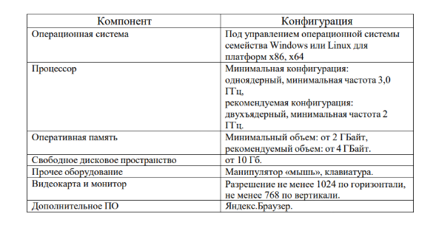
Рекомендации по подготовке и проведению ВПР в 2025 году
Технические требования к компьютерам (при выборе ВПР с использованием компьютера)

Slide 15
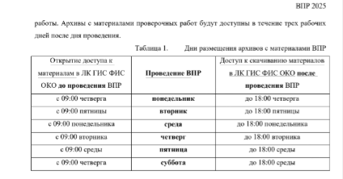
Достоверность и объективность результатов проверочных работ

Slide 16
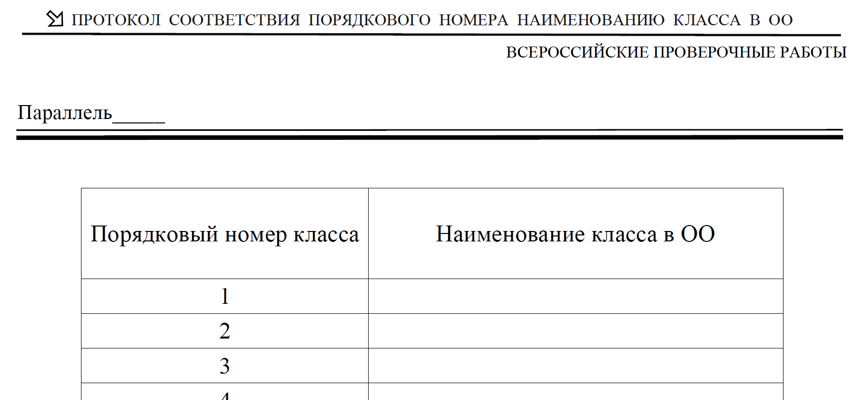
Коды для выдачи участникам, протокол проведения и протокол соответствия порядкового номера наименованию класса в ОО.
Для каждой параллели заполняется отдельный протокол соответствия, нумерация начинается с 1 и не является сквозной. Если в ОО в параллели один класс, протокол заполняется для одного класса. Заполненные протоколы остаются в ОО и не передаются в ФИС ОКО

Slide 17
Использование результатов ВПР
Способы использования данных ВПР могут быть разделены на две
категории:
использование для принятия решений в отношении конкретных учащихся (например, диагностика проблем в обучении – определение мер по их преодолению – корректировка образовательного процесса);
использование для принятия решений в отношении сложившейся в
общеобразовательной организации системы образования (например,
изменения в основные образовательные программы (далее – ООП) или
учебном плане в связи с переходом на углубленное или профильное
изучение отдельных предметов, оценки условий обучения и приобретение необходимого лабораторного оборудования).

Slide 18
Использование результатов ВПР
Результаты ВПР на уровне общеобразовательной организации могут быть использованы для определения новых направлений совершенствования образовательного процесса:
разработка и реализация программ повышения качества обучения (например, через программу развития);
разработка технологий выявления и психолого-педагогического сопровождения учащихся или групп учащихся с проблемами (или высокими достижениями) в обучении (например, через формирование индивидуальных образовательных маршрутов ученика,
индивидуальных учебных планов или индивидуализированных планов внеурочной деятельности);
формирование программ организационно-методической поддержки неэффективно работающим учителям, персонифицированные программы повышения квалификации, методического сопровождения через наставничество).

